Slide 1
Sistema detector de contaminación acústica para el hogar
“Ruidoso”
Integrantes: Diego Ferrada
Javier Huanca
Asignatura: Proyecto 2
Profesor: Diego Aracena P.

Slide 2
Resumen del Proyecto
Propósito:
Este proyecto busca cuidar la salud auditiva de las personas monitoreando los ruidos fuertes dentro y fuera de la casa. Para lograrlo, se utilizará un dispositivo que mide el ruido con varios sensores. Si el nivel de ruido es demasiado alto, el sistema avisará al usuario para que pueda tomar medidas preventivas.
Alcance:
Detectar ruidos del exterior e interior del hogar.
Mostrar en el celular el nivel de decibeles actual en el ambiente.
Notificar al usuario cuando el nivel de decibeles llegue a niveles dañinos
Mostrar consejos al usuario para tomar alguna acción respecto al ruido.
Mostrar información respecto a los efectos de distintos niveles de decibeles en la salud auditiva.

Slide 3
Objetivos
Objetivo General:
Desarrollar un sistema que detecte la contaminación acústica para el hogar, en situaciones en las que el nivel de decibeles en el ambiente es perjudicial para la salud auditiva, de tal manera que el usuario tome medidas.
Objetivos específicos:
Estudiar y utilizar herramientas como Raspberry Pi y sensores de ruido para la implementación del sistema.
Investigar la normativa respecto a la contaminación acústica en zonas residenciales para definir los parámetros del sistema de detección.
Desarrollar un sistema de software que cumpla con las funcionalidades mencionadas anteriormente.
Realizar pruebas del sistema, evaluando su rendimiento y precisión en la detección de contaminación acústica en diferentes situaciones.

Slide 4
Planificación de los procesos técnicos

Slide 5
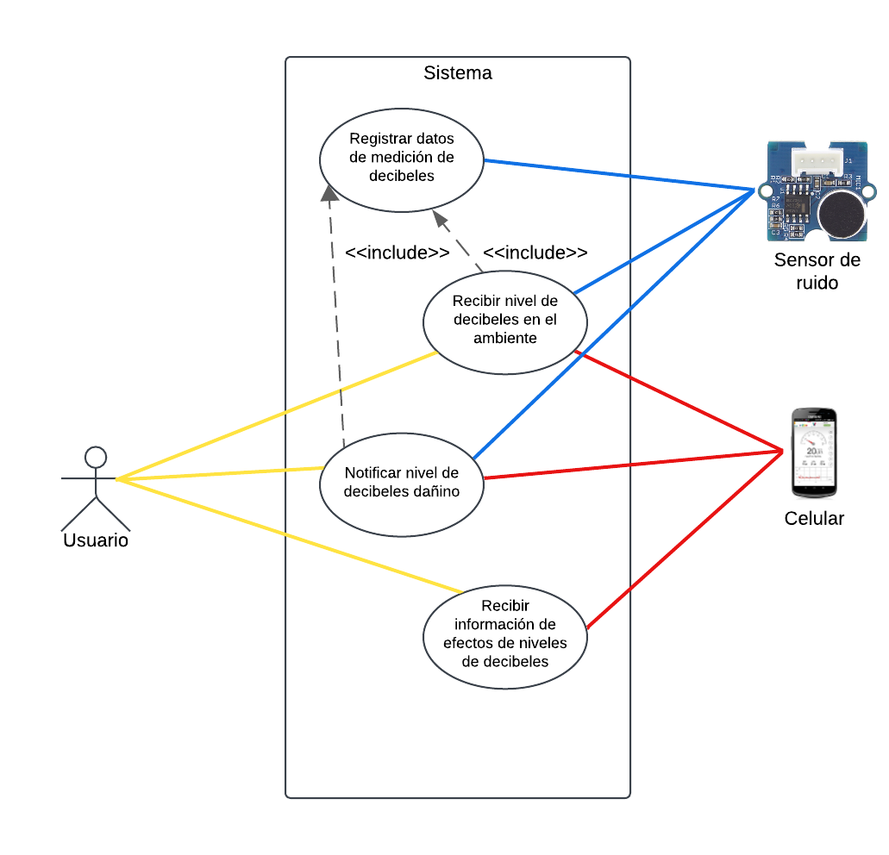
Caso de uso general

Slide 6
Nombre CUS: Notificar nivel de decibeles dañino
Autor/Fecha: Diego Ferrada 29/10/2024
Descripción: Este CUS permite indicar al usuario cuando el nivel de decibeles alcanza niveles peligrosos.
Actor: Celular, sensor de ruido, usuario
Precondición: La información del nivel límite letal y la información del nivel de decibeles actual.
Flujo Principal: Celular 3.- Activa un mecanismo que avisa al usuario respecto al nivel de decibeles dañino. 4.- Muestra al usuario sugerencias básicas para mitigar los efectos del nivel de decibeles. | Flujo Principal: Sistema 1.- <<include>> Registrar datos de medición de decibeles 2.- Entrega la confirmación de que el nivel de decibeles en el ambiente es dañino.
Flujo Alternativo:
Postcondiciones: El usuario es notificado del nivel de decibeles dañino y recibe sugerencias básicas.

Slide 7
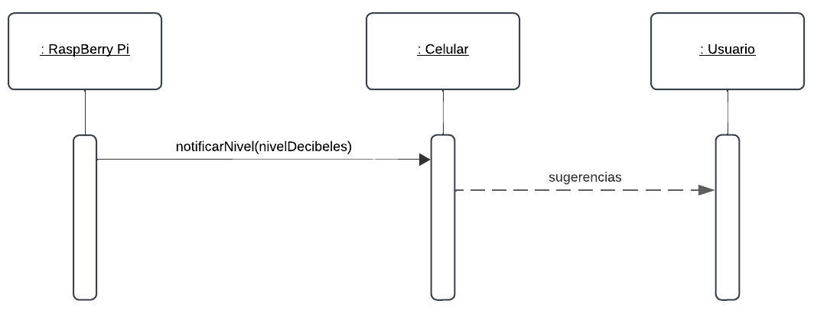

Slide 8
Nombre CUS: Registrar datos de medición de decibeles
Autor/Fecha: Javier Huanca 31/10/2024
Descripción: Este CUS permite al sistema registrar y almacenar las mediciones de decibeles realizadas por los sensores de ruido.
Actor: Sensor de ruido
Precondición: Los sensores de ruido deben estar conectados y funcionando en el sistema.
Flujo Principal: Sensor de ruido 2.- El sensor realiza la medición y envía el nivel de decibeles al sistema. | Flujo Principal: Sistema 1.- El sistema solicita al sensor que realice una medición de los niveles de decibeles en el entorno. 3.- El sistema recibe y almacena los datos de decibeles.
Flujo Alternativo:
Postcondiciones: Los datos de decibeles quedan registrados en el sistema.

Slide 9
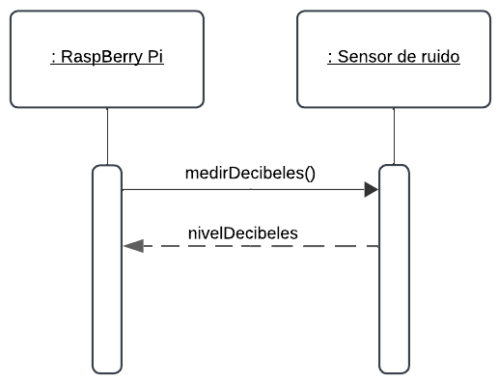

Slide 10
Arquitectura vista de los módulos

Slide 11
Arquitectura vista del modelo diseño
El usuario interactúa con la aplicación en el celular para consultar el nivel de ruido o recibe una notificación automática si se detecta un nivel de decibeles elevado.
El celular debe estar conectado a Internet para poder comunicarse con la Raspberry Pi.
La Raspberry Pi recopila los datos enviados por el sensor de ruido.
El sensor de ruido captura los niveles de decibeles en el entorno.

Slide 12
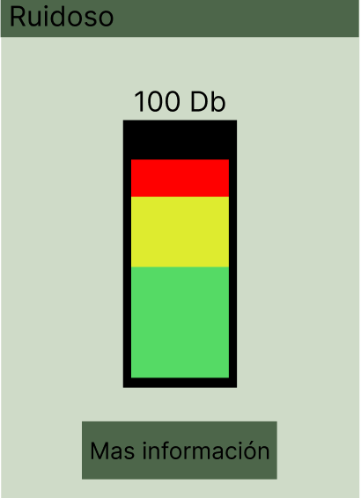
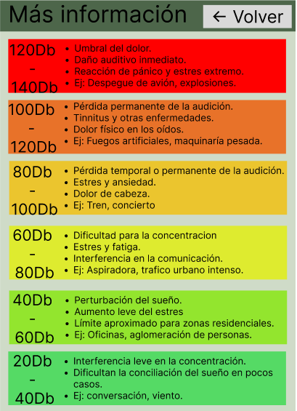
Diseño de interfaz del usuario

Slide 13
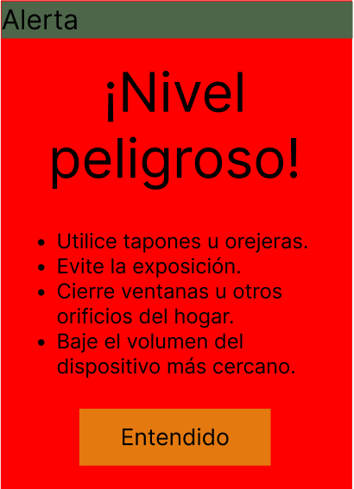

Slide 14
Especificación de requerimientos

Slide 15
Requerimientos funcionales:
El sistema debe detectar los niveles de decibeles tanto del interior como del exterior del hogar mediante sensores de ruido.
El sistema enviará notificaciones a través de la aplicación móvil cuando el nivel de ruido supere los niveles dañinos, incluyendo sugerencias para mitigar el ruido.
La aplicación móvil mostrará los niveles actuales de decibeles detectados en tiempo real.
Requerimientos no funcionales:
La aplicación debe estar disponible en todo momento para que el usuario pueda acceder a las mediciones cuando lo desee.
La interfaz de usuario de la aplicación móvil debe ser sencilla y fácil de interpretar por usuarios con conocimientos básicos.
El sistema debe ser capaz de agregar más sensores en el futuro sin afectar su rendimiento.

Slide 16
Conclusión
Se ha avanzado en la descripción de los casos de uso que incluye el proyecto, en la descripción de su arquitectura en dos vistas distintas y en el diseño de las interfaces de usuario que lo conforman. Además, se han especificado los requerimientos y se han definido las herramientas y técnicas a utilizar.

Slide 17
Referencias
Sitio web de Raspberry Pi - https://raspberrypi.cl/
Sueldo de jefe de proyecto - https://cl.talent.com/salary?job=jefe+de+proyecto
Sueldo de programador - https://cl.talent.com/salary?job=programador
Sueldo de documentador - https://cl.talent.com/salary?job=Documentador
Sueldo de ensamblador - https://cl.talent.com/salary?job=ensamblador
Sensores de ruidos - https://wiki.seeedstudio.com/Sensor_sound/
Raspberry Pi OS - https://www.raspberrypi.com/software/
Lucidchart https://lucid.app/lucidchart/a05d1377-0bf4-4172-a43a-a93f79cafb8d/edit?beaconFlowId=E835BB2EC807E4DC&invitationId=inv_2d0bcf14-f2b7-4c24-bca8-fa6ed8ba2673&page=0_0#
Drive de proyecto 2
https://drive.google.com/drive/folders/1CBpNjV8yILS1EmMoBDOFYLWmxtlpdaGL
Tecnicas de programación https://jeffrychaves.com/diccionario/tecnica-de-programacion/
Figma para el diseño de la interfaz https://www.figma.com/design/Y8wHMpHrmgGQCJH3Ad0d6R/Untitled?node-id=0-1&node-type=canvas&t=BKb1BUsIfwzX0r5f-0

Slide 18
Gracias por su atención

